Slide 1

ПСИХОЛОГО - ПЕДАГОГИЧЕСКОЕ СОПРОВОЖДЕНИЕ
ВОСПИТАТЕЛЬНО – ОБРАЗОВАТЕЛЬНОГО
ПРОЦЕССА В ДОУ
Душа – то, чем люди пишут стихи и чем их понимают.
Марина Цветаева

Slide 2
Сопровождение
это система профессиональной деятельности, направленная на создание социально-психологических условий для успешного воспитания, обучения и развития ребёнка на каждом возрастном этапе.

Slide 3

Цель психологической службы ДОУ: обеспечение психологического здоровья детей
виды деятельности
игровая
Познавательно-исследовательская
3
Коммуникативная
2
1
4
Продуктивная

Slide 4
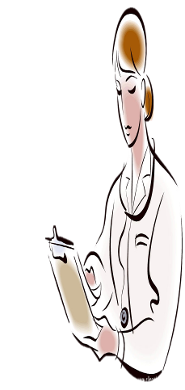
ЗАДАЧИ:
1. Реализовать в работе с детьми возможности развития каждого возраста и каждого ребенка;
2. Развивать индивидуальные особенности ребенка, т.е. внимание специалиста должны привлекать интересы, способности, склонности, чувства, увлечения, отношения ребенка и пр.;
3. Создать благоприятный для развития ребенка климат в детском саду;
4. Оказывать своевременную психологическую помощь, как детям, так и их родителям, воспитателям.

Slide 5
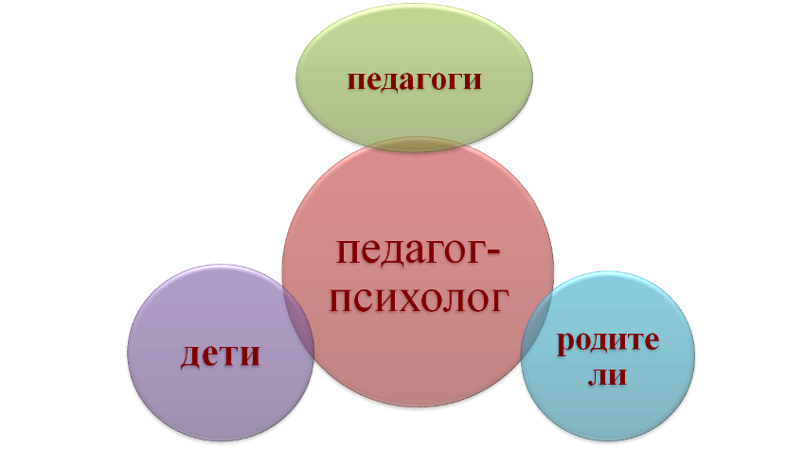

Участники процесса

Slide 6

Система психолого-педагогического сопровождения
психологическое просвещение
психопрофилактическое
консультационное
коррекционно-развивающее
психодиагностическое сопровождение

Slide 7
Направлениями работы по психолого-педагогическому сопровождению воспитательно-образовательного процесса в ДОУ являются:
Консультативная
Просвети
тельская
Профилактическая
Диагностическая
Профилактическая

Slide 8
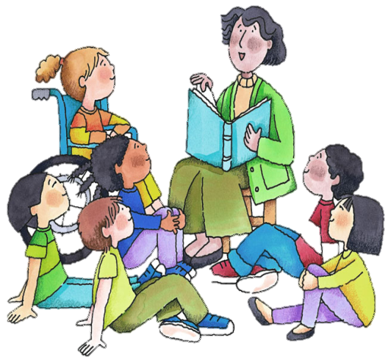
Психолого-педагогическое изучение индивидуальных особенностей личности с целью выявления причин возникновения проблем в развитии и обучении, определения сильных сторон личности, ее резервных возможностей, на которые можно опираться в ходе коррекционной работы, диагностики изменений в психофизическом, сенсорном и личностно-социальном развитии ребенка при реализации целостного педагогического и коррекционно-развивающего процесса в ДОУ.
Психологическая диагностика

Slide 9

Диагностические методики
Ориентировочный тест определения школьной зрелости Керна-Йерасека;
Вербальная часть (Я. Йерасек) (конец года);
Психосоциальная зрелость (С.А. Банков)
(начало года);
«Графический диктант» (Д.Б. Эльконин);
Мотивационная готовность (Л.А.Венгер )
(конец года).

Slide 10
Модель психологического сопровождения ребенка
Ребенок поступает в ДОУ | Определение особенностей условной адаптивности ребенка Определение готовности поступления ребенка в ДОУ
Ранний возраст | Диагностика уровня НПР Диагностика уровня условной адаптивности ребенка в ДОУ
Младшая группа | Диагностика уровня развития познавательной сферы
Средняя группа | Изучение особенностей эмоционально-личностной сферы, выделение «проблемных» зон в развитии ребенка
Старшая группа | Выявление детей с особенностями развития познавательной и личностной сферы
Подготовительная к школе группа | Диагностика уровня развития познавательной сферы и готовности к обучению в школе

Slide 11






Средства психологического сопровождения
дидактические игры
игры-терапия
песочная терапия
пальчиковые игры
беседы
музыкотерапия

Slide 12

Систематическая целенаправленная работа психолога с детьми, отнесенными к категориям группы риска по тем или иным основаниям, и направленная на специфическую помощь этим детям.
Развивающая работа организуется путем разработки и реализации развивающих программ по направлениям: интеллектуальному и эмоционально -личностному.
Психологическая коррекция и развитие

Slide 13






Направления коррекционно – развивающей работы
работа с агрессивными детьми (сказкотерапия)
гиперактивность (программа Сиротюк А.Л., программа Арцишевской И.Л.)
тревожные, застенчивые дети
(Г.Б.Монина, Е.К.Лютова)
развитие школьно-значимых функций («Ступеньки к школе» Безруких М.М.).

Slide 14
Оказание конкретной помощи обратившимся взрослым и детям в осознании ими природы их затруднений, в анализе и решении психологических проблем, связанных с собственными особенностями, сложившимися обстоятельствами в жизни, взаимоотношениями в семье, в кругу друзей; помощь в формировании новых установок и принятии собственных решений.
Повышение психологической культуры воспитателей, педагогов, родителей, формирование запроса на психологические услуги и обеспечение информацией по психологическим проблемам
Психологическое консультирование и просвещение

Slide 15



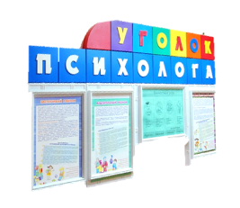

Психологическое просвещение и консультирование
  Составление памяток и буклетов
  Психологическая почта
Ведение интернет-блога
Индивидуальное и групповое консультирование по вопросам обучения, воспитания и развития дошкольников
советы и рекомендации на
информационном стенде в холле,
в раздевалке группы

Slide 16

ВЫВОД:
Поставленные цели и задачи реализуются.
Происходит диагностика раннего развития детей с целью предупреждения возможных проблем.
Решение проблем происходит через отлаженное взаимодействие взрослых.
Происходит повышение профессионального уровня педагогов через интерактивные формы работы.
Тесное взаимодействие с семьей в рамках сотрудничества.

